Slide 1
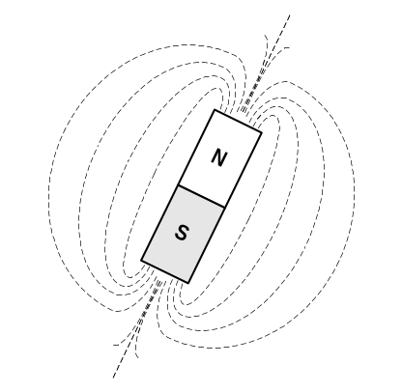
Magnetizam
Kretanje vodiča u magnetskom polju.
Elektromagnetska indukcija. Samoindukcija. Međuindukcija.
Induktivitet. Međuinduktivitet.
Energija magnetskog polja.

Slide 2

1. zadatak
U homogenom magnetskom polju između polova trajnog magneta gustoće magnetskog toka (magnetske indukcije) 0.5 [T] giba se vodič duljine 50 [cm] brzinom od 30 [m/s] u smjeru
a) okomitom na silnice magnetskog polja,
b) pod kutem od 45 stupnjeva u odnosu na silnice magnetskog polja.
Potrebno je odrediti polaritet i iznos napona koji se na njemu inducira. Za prvi slučaj odredite kolika bi se snaga trošila na otporu R koji je spojen na vodič. Zadano:
B = 0.5 [T]
l_{VODIČA} = 50 [cm]
v = 30 [m/s]
R = 10 [Ω]

Slide 3

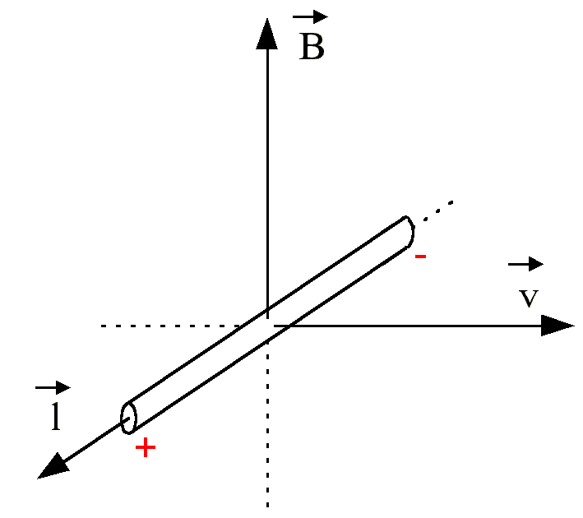


Uvodni pojmovi
Inducirani napon u vodiču koji se giba u magnetskom polju (napon pomicanja):
Smjer induciranog napona određuje se pravilom lijeve ruke:
silnice (B) - dlan
gibanje (v) - prsti
polaritet/smjer napona (e) - palac
Iznos napona:
l je duljina vodiča u magnetskom polju!!!
kut α je kut koji zatvaraju vektori polja (indukcije) i brzine (samo komponenta brzine okomita na polje stvara napon)

Slide 4
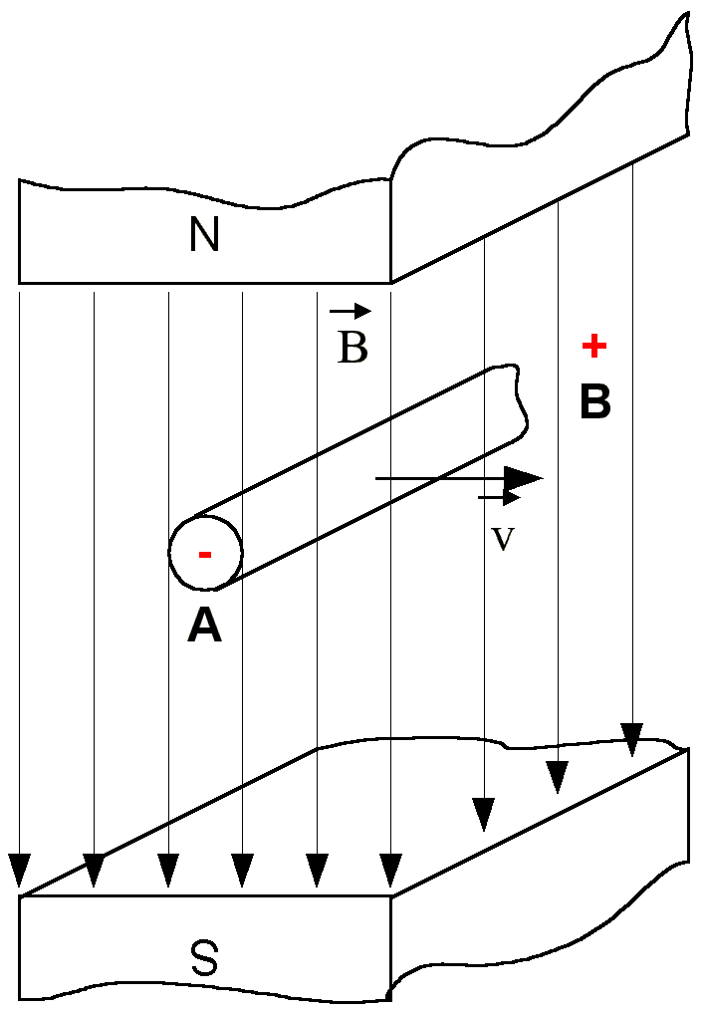
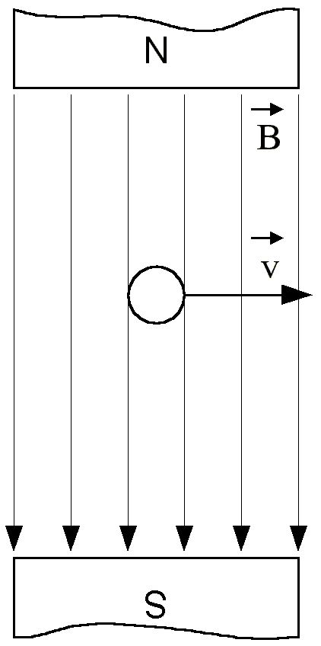
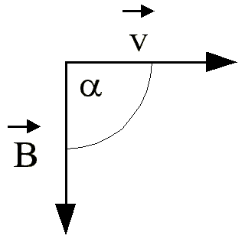
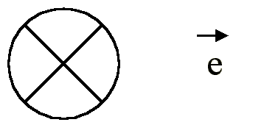
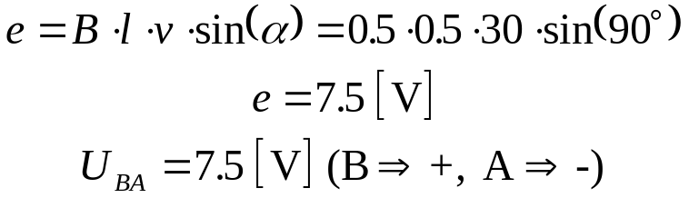
Vodič okomit na silnice
Polaritet napona - pravilo lijeve ruke:
Iznos induciranog napona:

Slide 5
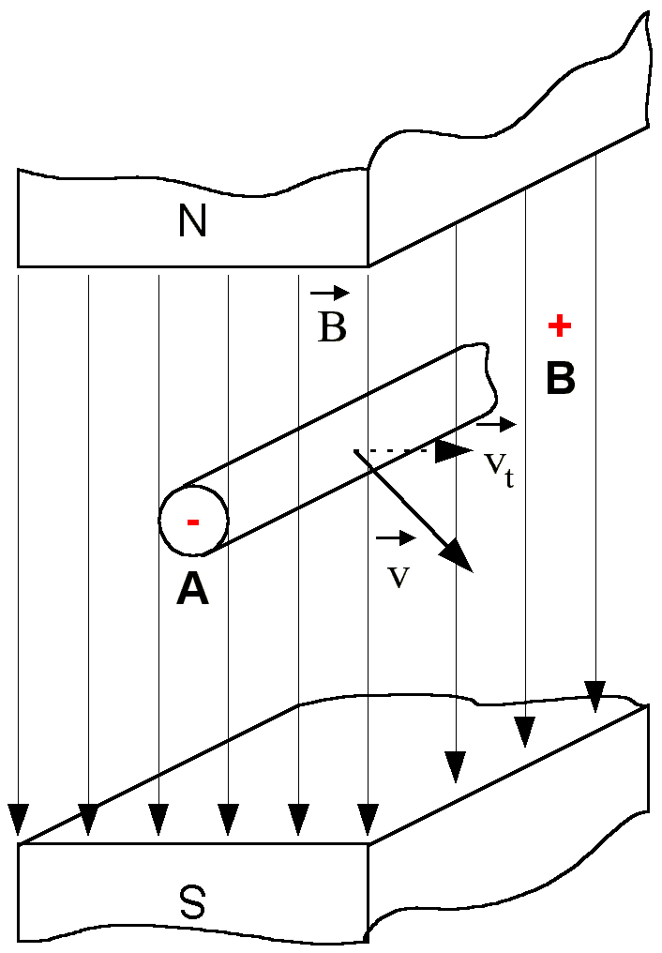
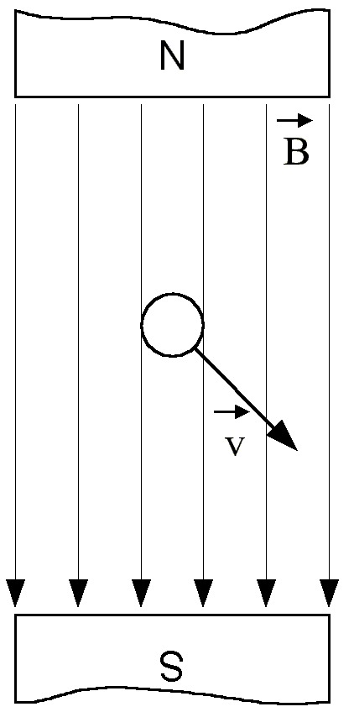
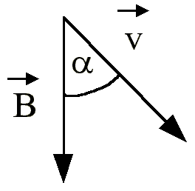
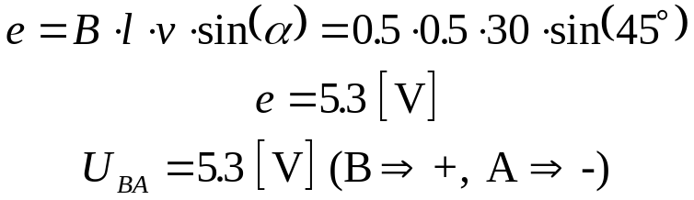
Vodič pod kutem od 45°
Polaritet napona - pravilo lijeve ruke:
Iznos induciranog napona:

Slide 6
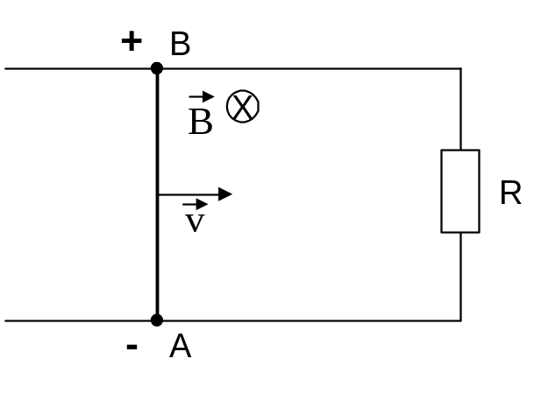
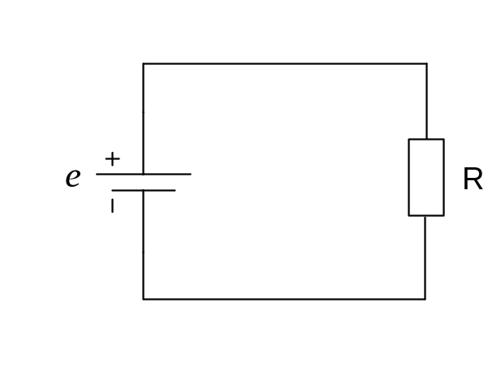

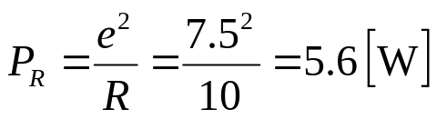
Priključivanjem otpora na vodič dobivamo sljedeći sustav:
Snaga na otporu:

Slide 7
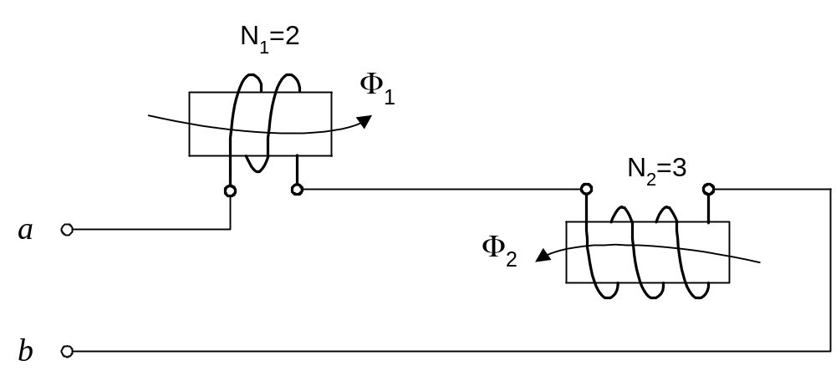
2. zadatak
Na slici su nacrtane dvije zavojnice s dva odnosno tri zavoja, kroz koje prolaze vremenski promjenjivi magnetski tokovi. Vremenska promjena tokova postignuta je izvorima koji na slici nisu nacrtani. Koliki se napon u_{ab}(t) inducira između stezaljki a i b u vremenskom intervalu 0 < t <6[s]. Grafički prikazati napon za dani vremenski interval. Odredite napon u trenutku t = 1 [s].
Φ₁(t) = 0.2·t² +1 [Vs]
Φ₂(t) = -0.5·t +4 [Vs]

Slide 8
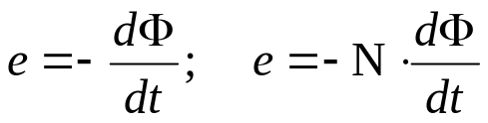

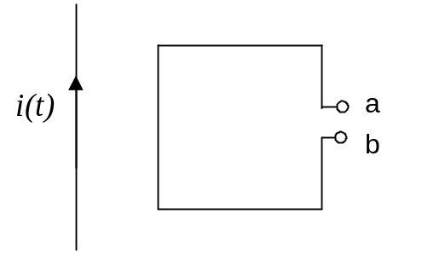


Uvodni pojmovi
Elektromagnetska indukcija je pojava da se u zatvorenom zavoju stvara ili inducira napon ako se mijenja magnetski tok što ga obuhvaća zavoj.
Smjer induciranog napona definiran je Lenzovim zakonom:
smjer induciranog napona je uvijek takav da se od tog napona stvorena struja svojim magnetskim učinkom protivi vremenskoj promjeni magnetskog toka zbog kojega je došlo do induciranja napona.
Primjer:
ako i(t) raste tada i tok Φ (t), prikazanog smjera, raste
inducirani tok, Φ_{ind}(t) suprotnog je smjera
-
+
taj tok je stvorila inducirana struja, i_{ind}(t) čiji je smjer određen pravilom desnog vijka
tu struju je stvorio inducirani napon prikazanog polariteta; u_{ab}(t) < 0

Slide 9
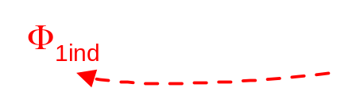
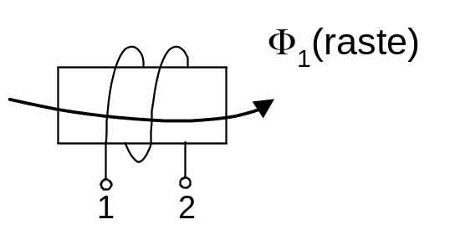

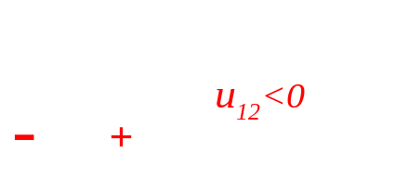

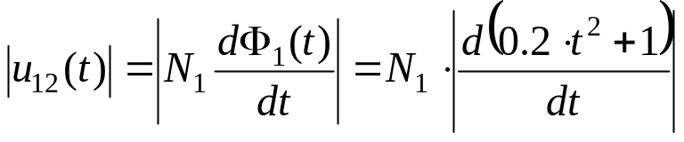

Rješenje zadatka
Napon u_{ab}(t) jednak je algebarskom zbroju induciranih napona na prvoj i drugoj zavojnici.
Polaritet napona na stezaljkama prve zavojnice određuje se na sljedeći način:
budući da Φ₁ raste, inducirani tok Φ_{1ind} je suprotnog smjera
takav tok je stvorila inducirana struja, smjera prikazana na slici
zbog toga je inducirani napon u₁₂ prikazanog polariteta
Po iznosu napon u₁₂(t):

Slide 10
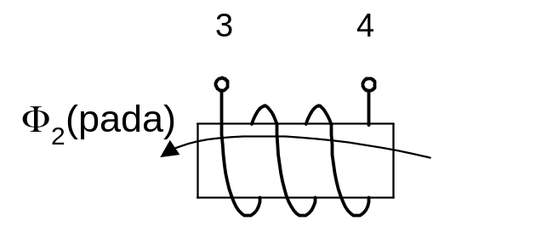
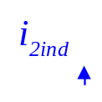
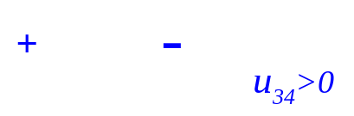
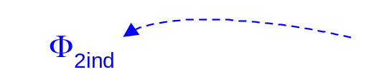

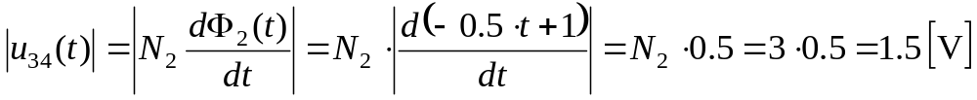
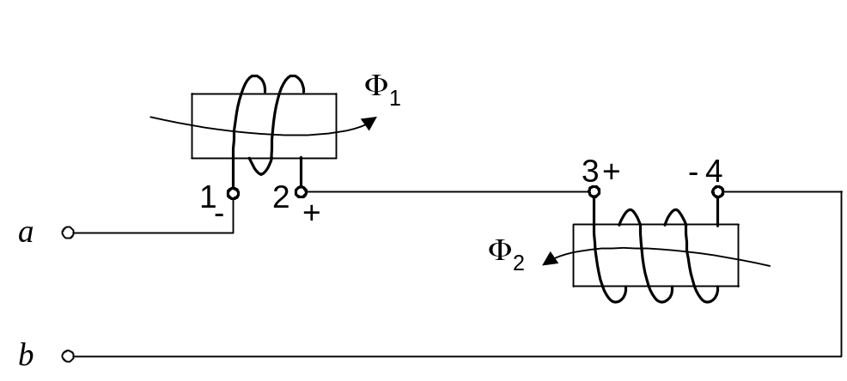


Polaritet napona na stezaljkama druge zavojnice određuje se na sljedeći način:
budući da Φ₂ pada, inducirani tok Φ_{2ind} je istog smjera
takav tok je stvorila inducirana struja prikazana na slici
zbog toga je inducirani napon u₃₄ prikazanog polariteta
Po iznosu napon u₃₄(t):
Ukupni napon u_{ab}(t):

Slide 11


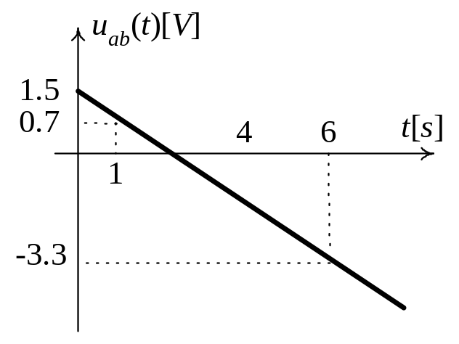
Napon u_{ab}(t):
U trenutku t = 1 [s]:
Graf promjene napona:

Slide 12
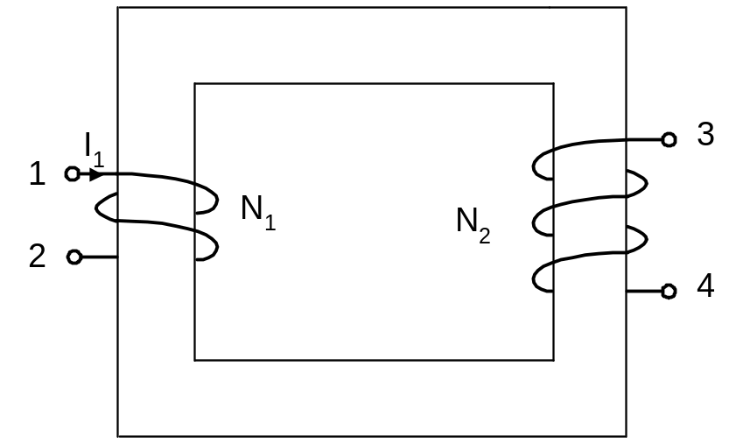
3. zadatak
Dvije zavojnice imaju faktor magnetske veze k. Prva zavojnica ima N₁ zavoja. Pri struji I₁ kroz prvu zavojnicu stvara se tok Φ₁. Ako se struja prve zavojnice linearno smanji na nulu u vremenu 2 [ms] u drugoj zavojnici se inducira napon 63.75 [V]. Jezgra je od neferomagnetskog materijala. Odredite induktivitet prve i druge zavojnice, međuinduktivitet, broj zavoja druge zavojnice, napon samoindukcije te nacrtajte nadomjesnu shemu.
k = 0.85
N₁ = 250 [zavoja]
I₁ = 2 [A]
Φ₁ = 0.3 [mVs]

Slide 13
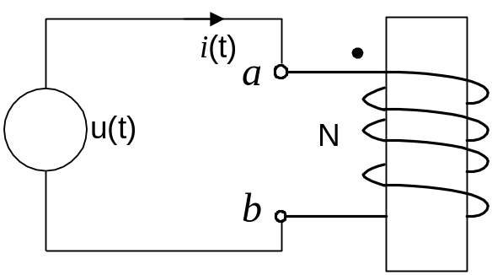
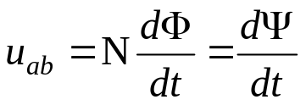
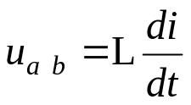
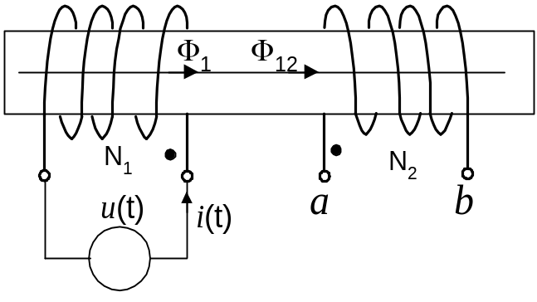
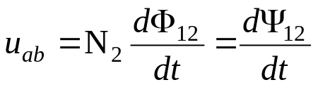
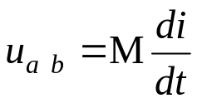
Uvodni pojmovi
Samoindukcija je pojava da se u samom svitku kroz koji prolazi vremenski promjenjiva struja inducira napon samoindukcije zbog promjenjivog toka Φ što ga je proizvela vlastita struja tog svitka.
i(t) ulazi u stezaljku označenu s točkom
stezaljka označena s točkom
Međuindukcija je pojava da se zbog promjene jakosti struje u jednom (primarnom) svitku inducira napon u nekom drugom (sekundarnom) svitku.
i(t) ulazi u stezaljku označenu s točkom (1. zavojnica)
stezaljka označena s točkom (2. zavojnica)

Slide 14
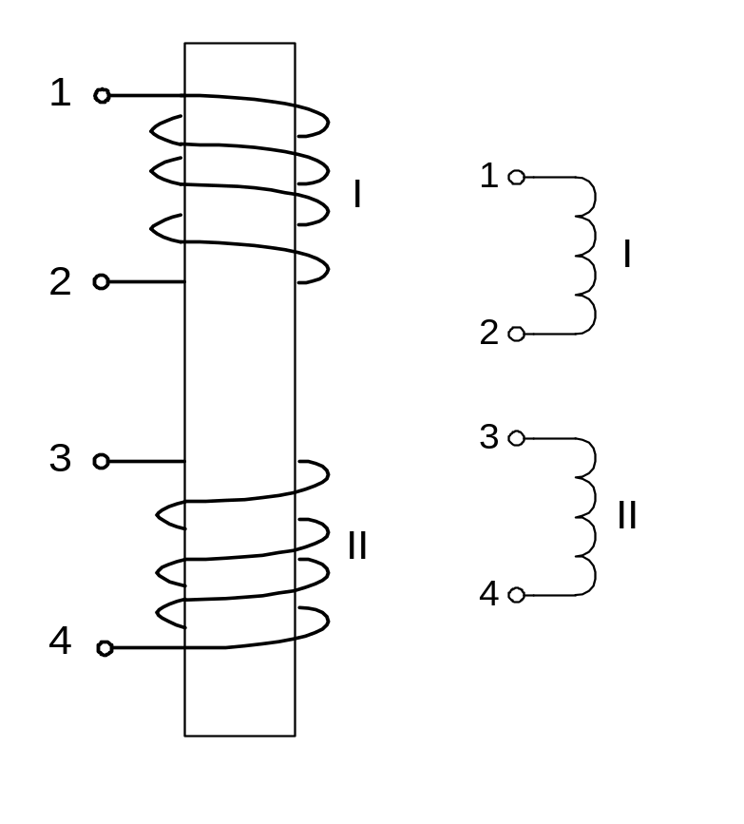
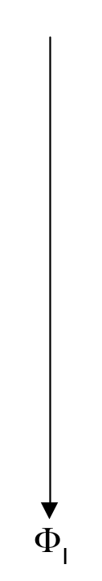
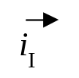

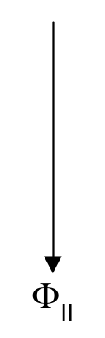

Uvodni pojmovi
Simboličko označavanje smjera namatanja zavojnice:
Proizvoljno odaberemo stezaljku na prvoj zavojnici uz koju postavimo točku (to može biti stezaljka 1 ili 2).
“U mislima” propustimo struju i_{I} da poteče zavojnicom i to tako da ona ulazi u stezaljku označenu s točkom.
Odredimo smjer toka Φ_{I} koje stvara zamišljena struja i_{I}.
Na drugoj zavojnici tražimo onu stezaljku u koju mora ulaziti struja i_{II} po kriteriju da zamišljene struje kroz zavojnicu I i II daju tokove istog smjera. Tu stezaljku na drugoj zavojnici označavamo s točkom.

Slide 15
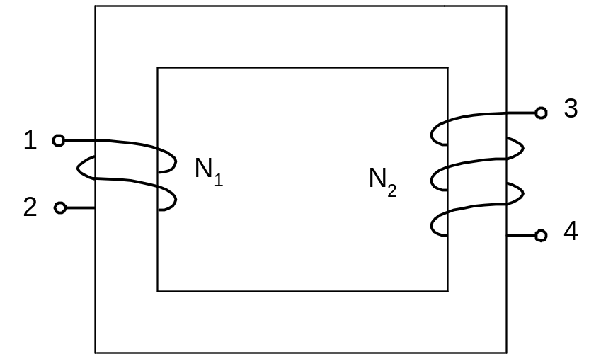
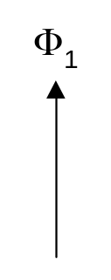
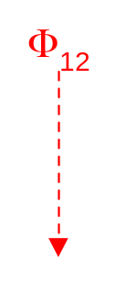
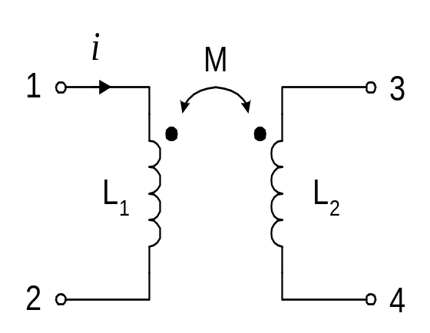
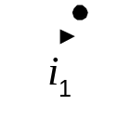

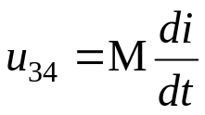
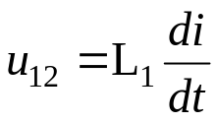
Rješenje zadatka
Nadomjesna shema određuje se na prethodno opisani način:
Za prikazanu nadomjesnu shemu vrijedi:

Slide 16
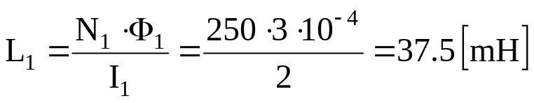
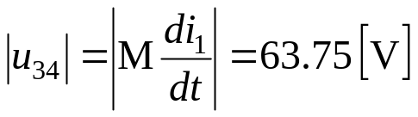
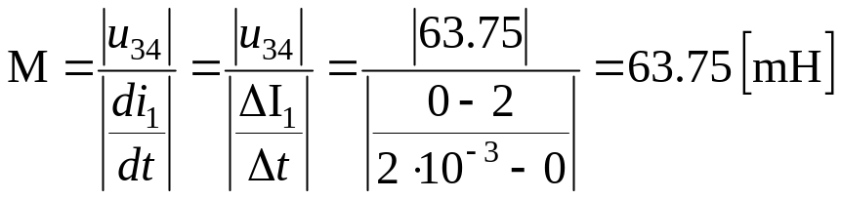
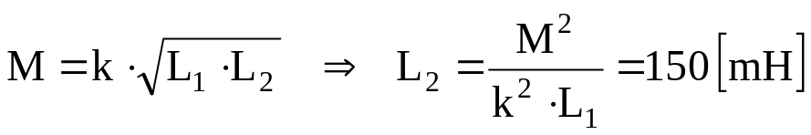


Određivanje L₁:
Određivanje M:
Određivanje L₂:
Određivanje N₂:

Slide 17




Za vrijeme smanjivanja struje I₁ na nulu tada će se na prvoj zavojnici inducirati napon samoindukcije, a na drugoj zavojnici (budući da je međuinduktivno vezana) napon međuindukcije.
Struja i₁(t):
Napon samoindukcije u₁₂:
Napon međuindukcije u₃₄:

Slide 18

4. zadatak
Odredite napone u_{ab}(t) i u_{cd}(t) ako je vremenska promjena struja i₁(t) i i₂(t) jednaka i zadana prema slici b). Zadano: L₁ = L₂ = L₃ = M₁₂ = M₁₃; M₂₃ = 0

Slide 19






Rješenje zadatka
Naponi u_{ab} stvara struja i₂ protječući kroz zavojnicu (2) i struja i₁ protječući zavojnicom (1):
Uvažavajući smjer i promjenu struja i₁ i i₂ te označene referentne točke vrijedi:
Napon samoindukcije:
Napon međuindukcije:
Napon u_{cd} stvara samo struja i₁ protječući kroz zavojnicu (1) (M₂₃ = 0 i kroz zavojnicu (3) ne teče struja):

Slide 20

5. zadatak
U istoj ravnini s dugim vodičem nalazi se vodljiva petlja položaja i dimenzija prema slici a). Struja koja teče kroz ravni vodič mijenja se kao što je prikazano na slici b). Odredite:
a) međuinduktivitet M,
b) napon u_{AB}(t).
Zadano:
a = 0.1 [m]

Slide 21








Rješenje zadatka
Međuinduktivitet se određuje kao:
Φ - tok koji se zatvara kroz zadanu petlju
i - struja koja je uzrokovala taj tok
Da bi se odredio međuniduktivitet mora se prvo odrediti ukupni tok. Tok se zatvara kroz dvije petlje i istoga je smjera. Ukupni tok jednak je:

Slide 22









Međuinduktivitet onda iznosi:
Polaritet napona u_{ab} određuje se Lenzovim pravilom, a iznos napona jednak je derivaciji toka po vremenu.
Budući da je jedina veličina koja se mijenja u vremenu struja, o njenom obliku će ovisiti i inducirani napon u_{AB}.
U vremenu 0 < t < 1 [ms] struja i(t) raste:
+ -

Slide 23








Napon u_{AB}(t) je za 0 < t < 1 [ms] konstantan i iznosi:
odnosno,
Za 1 [ms] < t < 2 [ms] struja je konstantna pa je napon u_{AB}(t):
U vremenu 2 [ms] < t < 3 [ms] struja i(t) pada:
- +

Slide 24

Napon u_{AB}(t) za 0 < t < 3 [ms] izgleda kao na grafu:

Slide 25

6. zadatak
Tanka zavojnica pravokutnog presjeka s N zavoja nalazi se u magnetskom polju ravnog dugog vodiča. Odredite promjenu energije ukupnog magnetskog polja sistema ako zavojnicu zarotiramo oko točke A za 90º suprotno od smjera kazaljke na satu. Sistem se nalazi u zraku, a zavojnica je u ravnini s vodičem. Zadano:
a = 10 [cm]
b = 20 [cm]
c = 30 [cm]
I = 10 [kA]
i = 0.5 [A]
N = 50 [zavoja]

Slide 26




Rješenje zadatka
Ukupna energija magnetskog polja sistema definirana je kao:
± predznak ovisi o tome da li su tok samoindukcije i tok međuindukcije istog smjer ili ne
Za prikazani sistem, za prvi i drugi slučaj, smjerovi toka samoindukcije i međuindukcije su isti.

Slide 27





Razlika energija definirana je kao:
Međuinduktiviteti u prvom i drugom slučaju:
Promjena energije onda iznosi:

